Slide 1
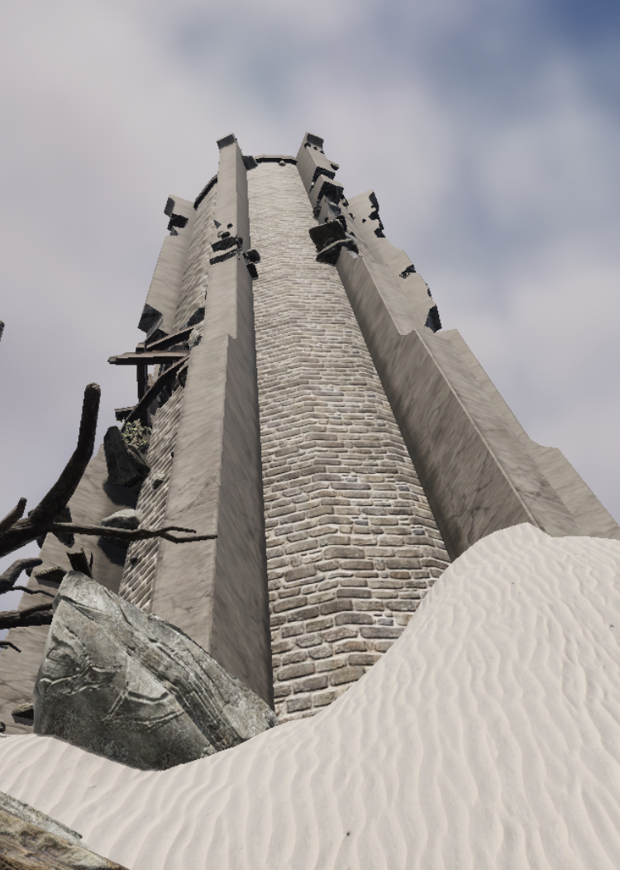
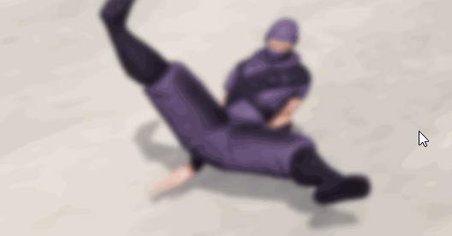
Last tower

Slide 2
Žánr
-Skákačka
-Hardcore
-Může vyvolávat chuť na sebevraždu

Slide 3
Herní mechaniky
-Pokročilý pohybový model
-Propracovaný zvukový model
-Systém checkpointů
-Cheaty

Slide 4
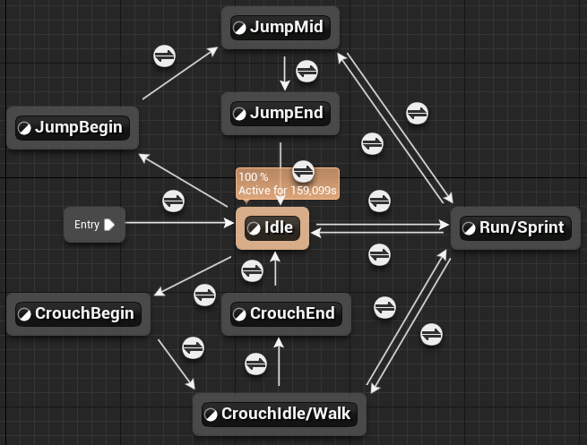
Pohybový model
Kompletní pohybový model
Tvořen pomocí state machine
Běh a sprint
Dvojitý skok, přistání z výšky
3 fázový skok
3 fázové krčení

Slide 5
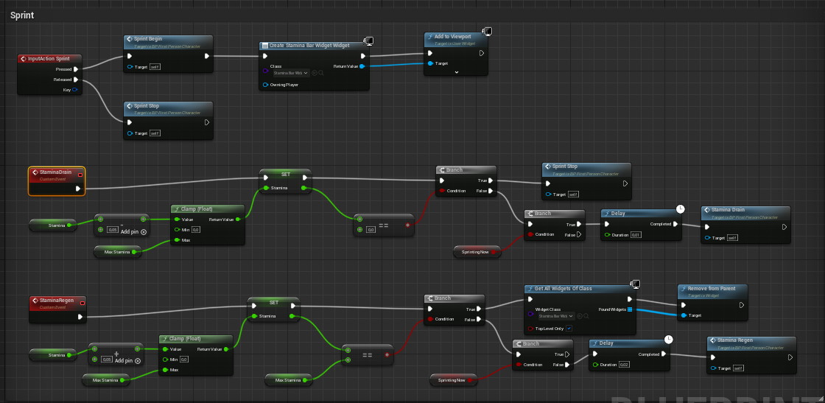
Sprint a stamina
Systém sprintování se staminou
Stamina vyprchává, když postava sprintuje a dobíjí se, když běhá, nebo se nehýbe

Slide 6
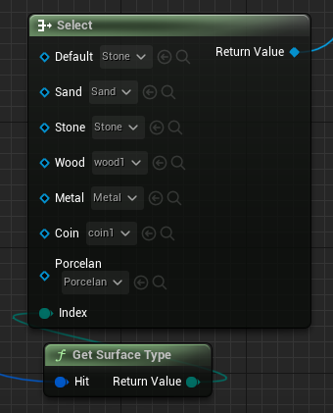
Zvukový model
Zvuky kroků podle povrchu vycházející z místa došlápnutí
Různé zvuky skákání hlavní postavy
Spousta zvuků zranění a mnoho dalších

Slide 7
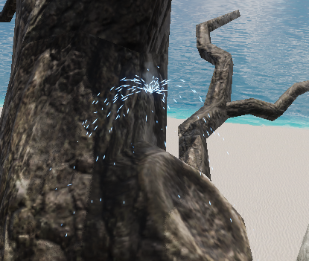
Checkpoint systém
Po stížnostech na moc vysokou obtížnost hry byl přidán systém checkpointů
Hráč se po jejich sebrání může kdykoliv vrátit na jejich místo
Cheat menu nabízí možnost tvorby vlastních checkpointů

Slide 8

CHEAT MENU
Po stížnostech na moc vysokou obtížnost hry bylo přidáno cheat menu
Tvorba vlastních checkpointů je vhodná pro někoho, kdo by chtěl hru dohrát, ale obtížnost je pro něj příliš velká
Díky létání si člověk, který již ztratil nervy, může alespoň prohlédnout mapu

